Slide 1
Поступление в образовательные организации
высшего образования, находящиеся в ведении МЧС России

Slide 2
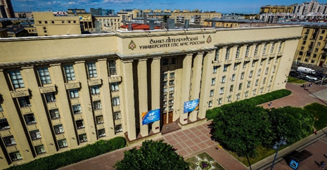
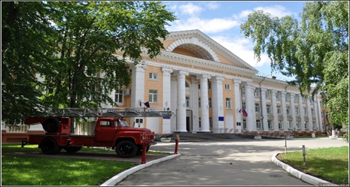
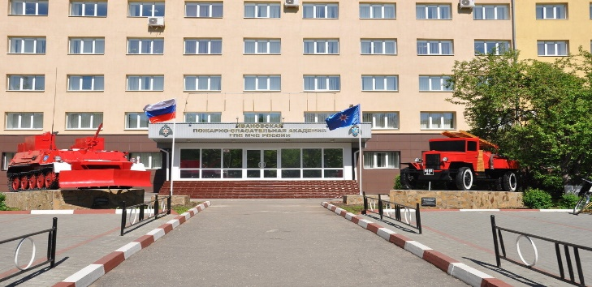
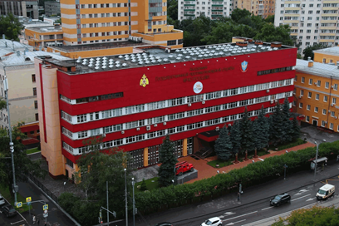
Наименование образовательных организаций, которые комплектует Главное управление МЧС России по Пермскому краю
САНКТ-ПЕТЕРБУРГСКИЙ УНИВЕРСИТЕТ ГПС МЧС РОССИИ
УРАЛЬСКИЙ ИНСТИТУТ ГПС МЧС РОССИИ
ИВАНОВСКАЯ ПОЖАРНО-СПАСАТЕЛЬНАЯ АКАДЕМИЯ ГПС МЧС РОССИИ
АКАДЕМИЯ ГПС МЧС РОССИИ

Slide 3
Специальности по которым ведется набор на бюджетную форму обучения
в качестве курсантов, вступительные испытания и минимальные баллы
Наименование образовательных организации, специальности и направления подготовки | Уровень образования | Вступительные испытания*, минимальные баллы
20.05.01 «Пожарная безопасность» специалитет, срок обучения 5 лет 20.03.01 «Техносферная безопасность» бакалавриат, срок обучения 4 года | Среднее общее образование (11 классов) | математика, 27 (профильная, результаты ЕГЭ); физика или химия, 36 (результаты ЕГЭ); русский язык, 36 (результаты ЕГЭ). Дополнительные вступительные испытания: математика, 27 (письменно) физическая подготовка, 30 (сдача нормативов).

Slide 4
Специальности по которым ведется набор на бюджетную форму обучения
в качестве курсантов, вступительные испытания и минимальные баллы
Наименование образовательных организации, специальности и направления подготовки | Уровень образования | Вступительные испытания*, минимальные баллы
20.05.01 «Пожарная безопасность» специалитет, срок обучения 5 лет 20.03.01 «Техносферная безопасность» бакалавриат, срок обучения 4 года | Среднее профессиональное образование (колледж, техникум) | Математика, 27 (профильная, результаты ЕГЭ) или внутреннее вступительное испытание по дисциплине «Безопасность жизнедеятельности», 50; физика / химия, 36 (результаты ЕГЭ; или внутреннее вступительное испытание по дисциплине «Пожарная безопасность», 36; русский язык, 36 (результаты ЕГЭ или экзамен). Дополнительные вступительные испытания: математика, 27 (письменно) физическая подготовка, 30 (сдача нормативов).

Slide 5
Требования к кандидатам для поступления
Уровень образования | Лица, имеющие среднее (полное) общее образование Лица, имеющие среднее профессиональное образование
Возраст поступающих | Не младше 17 лет, не старше 30 лет на год поступления
гражданство Российской Федерации; возраст от 17 до 30 лет;
хорошее состояние здоровья;
отсутствие судимости, уголовного преследования и административных правонарушений;
отличный уровень физической подготовки.
Перед поступлением в ВУЗы МЧС России кандидаты направляются для прохождения военно-врачебной комиссии и профессионального психологического отбора, по заключению которых кандидаты признаются годными или нет к поступлению в ВУЗы МЧС России.

Slide 6
Преимущества поступления и обучения в ВУЗах МЧС России
Курсантам выплачивается ежемесячное денежное довольствие;
Проживанием, питанием и обмундированием курсанты обеспечиваются бесплатно;
Представление отсрочки от прохождения срочной службы в ВС РФ на период обучения (в случае поступления на базе 11 классов), а также по окончании ВУЗ МЧС России на период службы в МЧС России
Ежегодно по окончании учебного года предоставляется месячный летний каникулярный отпуск с бесплатным проездом к месту отдыха и обратно в пределах территории Российской Федерации;
После завершения обучения выпускникам присваивается специальное звание «лейтенант внутренней службы»;
Право на пенсию после 20 лет службы (период обучения входит в общий стаж службы);
После завершения обучения гарантировано прохождение службы в подразделениях ФПС ГПС Главного управления МЧС России по Пермскому краю.

Slide 7
Преимущества дальнейшего прохождения службы в ФПС ГПС
обязательное государственное страхование жизни и здоровья;
льготная пенсия (20 лет стажа службы, включая период обучения);
медицинское обеспечение;
санаторно-курортное обеспечение;
обеспечение жилым и служебным помещением (при наличии таковых);
обеспечение вещевым имуществом;
несколько видов отпусков в зависимости от стажа и замещаемой должности;
оплата проезда к месту проведения отпуска в пределах территории Российской Федерации и обратно сотруднику и одному члену его семьи один раз в год;
оплата командировочных расходов;
льготная очередь в детский сад и школу для детей сотрудников;
постановка на специальный воинский учет.

Slide 8
КОНТАКТЫ
г. Березники 1 пожарно-спасательный отряд ФПС ГПС Телефон: +7 (342) 258-40-01 (доб. 612) | г. Пермь 10 пожарно-спасательный отряд ФПС ГПС Телефон: +7 (342) 258-40-01 (доб. 223)
г. Чайковский 11 пожарно-спасательный отряд ФПС ГПС Телефон: +7 (342) 258-40-01 (доб. 233) | г. Кунгур 13 пожарно-спасательный отряд ФПС ГПС Телефон: +7 (342) 258-40-01 (доб. 243)
г. Кудымкар 14 пожарно-спасательный отряд ФПС ГПС Телефон: +7 (342) 258-40-01 (доб. 253) | г. Нытва 21 пожарно-спасательный отряд ФПС ГПС Телефон: +7 (342) 258-40-01 (доб. 273)
г. Чернушка 22 пожарно-спасательный отряд ФПС ГПС Телефон: +7 (342) 258-40-01 (доб. 283) | г. Чусовой 27 пожарно-спасательный отряд ФПС ГПС Телефон: +7 (342) 258-40-01 (доб. 293)
г. Пермь Главное управление МЧС России по Пермскому краю Телефон для консультаций: +7 (342) 258-40-01 (доб. 618)

